Slide 1
Дом пионеров и школьников Белокатайского района
Республиканский конкурс «Новогодний арт дизайн»,
в рамках Республиканской акции «Елочка, живи!»

Slide 2
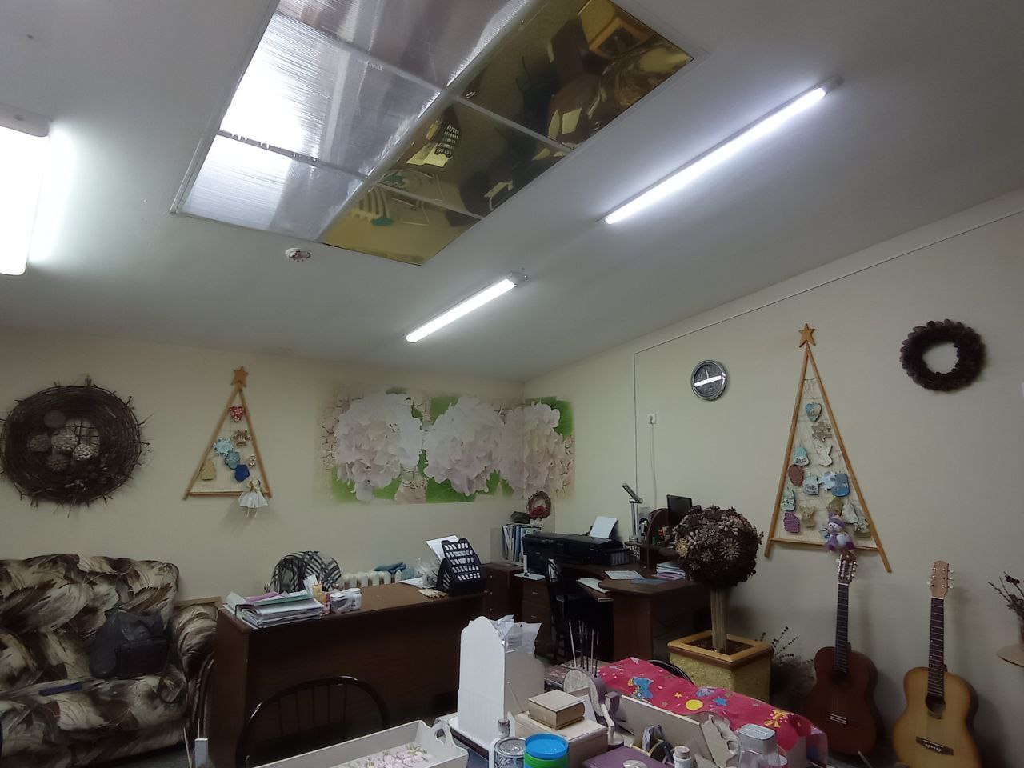
Новогоднее оформление Методического кабинет

Slide 3
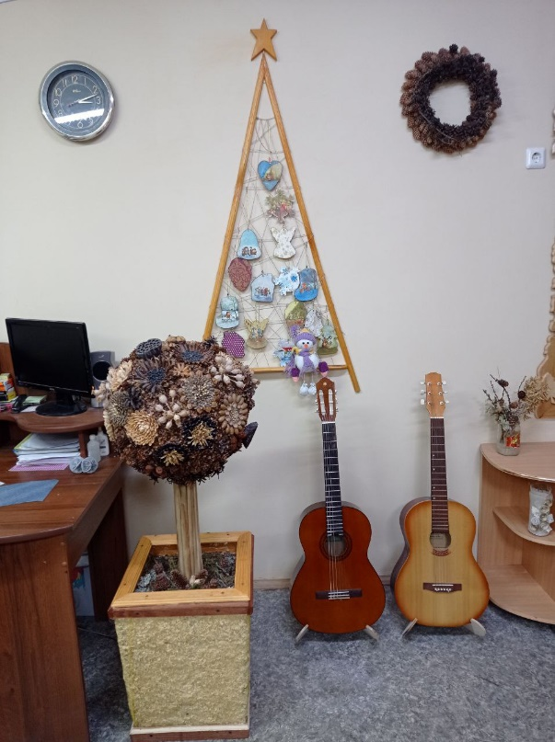
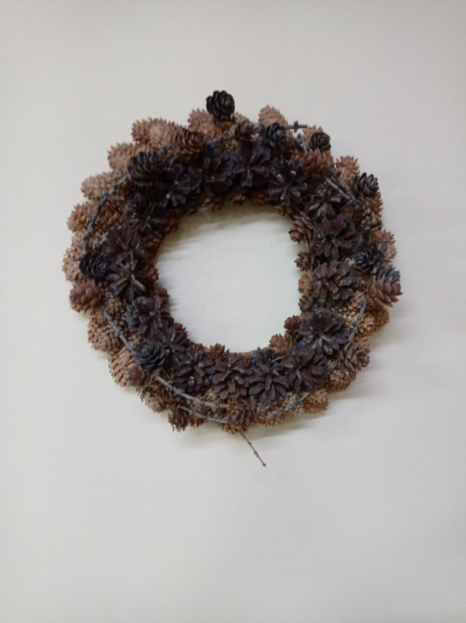
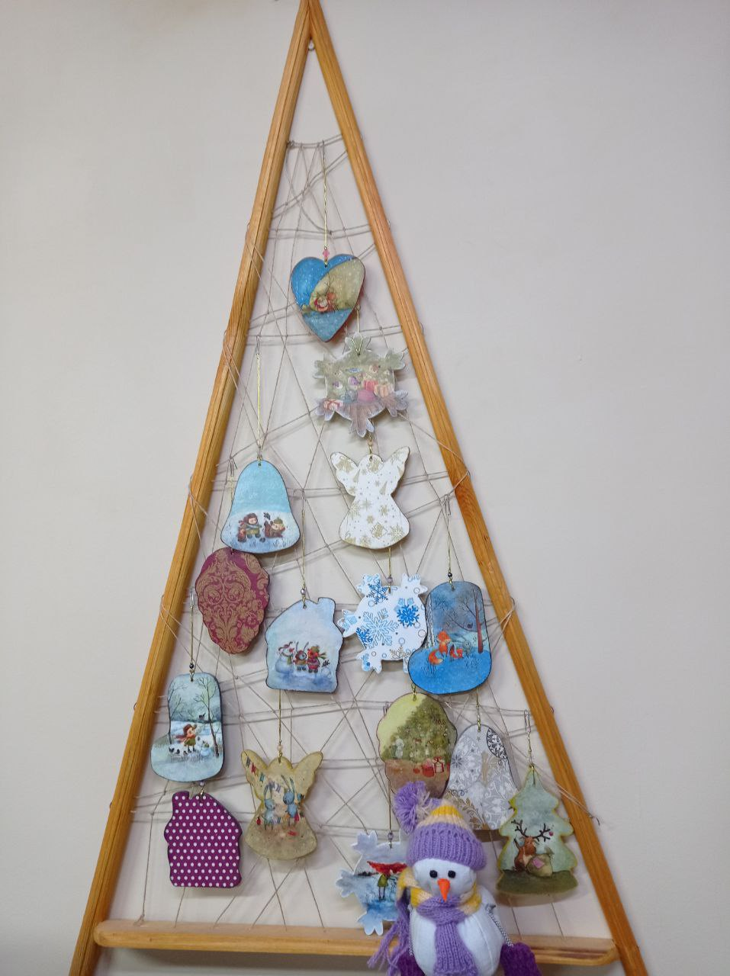
Венок – Еловые и сосновые шишки, веточки лиственницы
Елка- выполнена из массива сосны, украшены игрушками выполненные в стиле «Декупаж» на фанере.

Slide 4
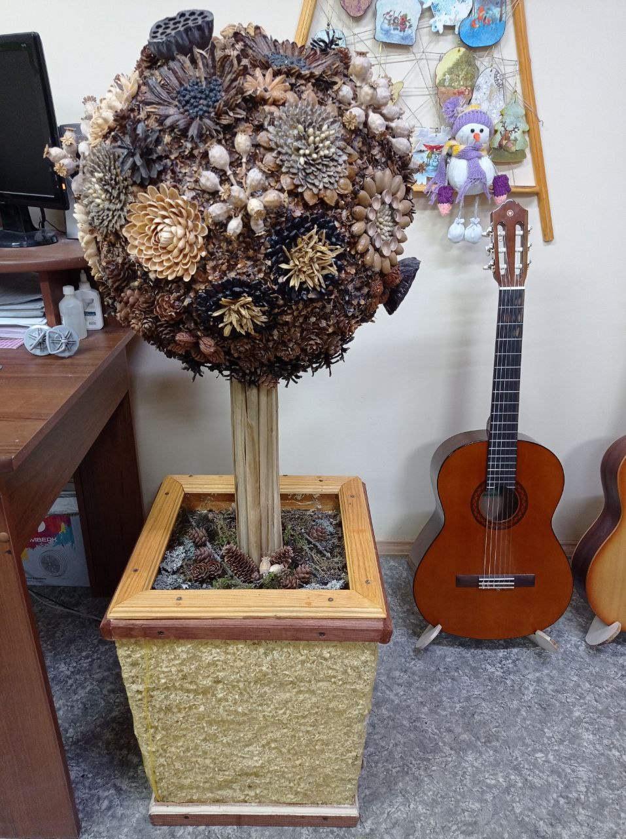
Топиари (Новогоднее дерево)
Использование природных материалов:
Фисташковая скорлупа, мак, семечки абрикоса, сухоцветы ириса, семена девичья винограда, лотос, дубовые желуди, лох серебристый, семена клена американского, бобы, шишки сосны, лиственница ели, косточки персика, абрикоса.
Ствол – рогоз. Мох, лишайники. Опилки дерева.

Slide 5
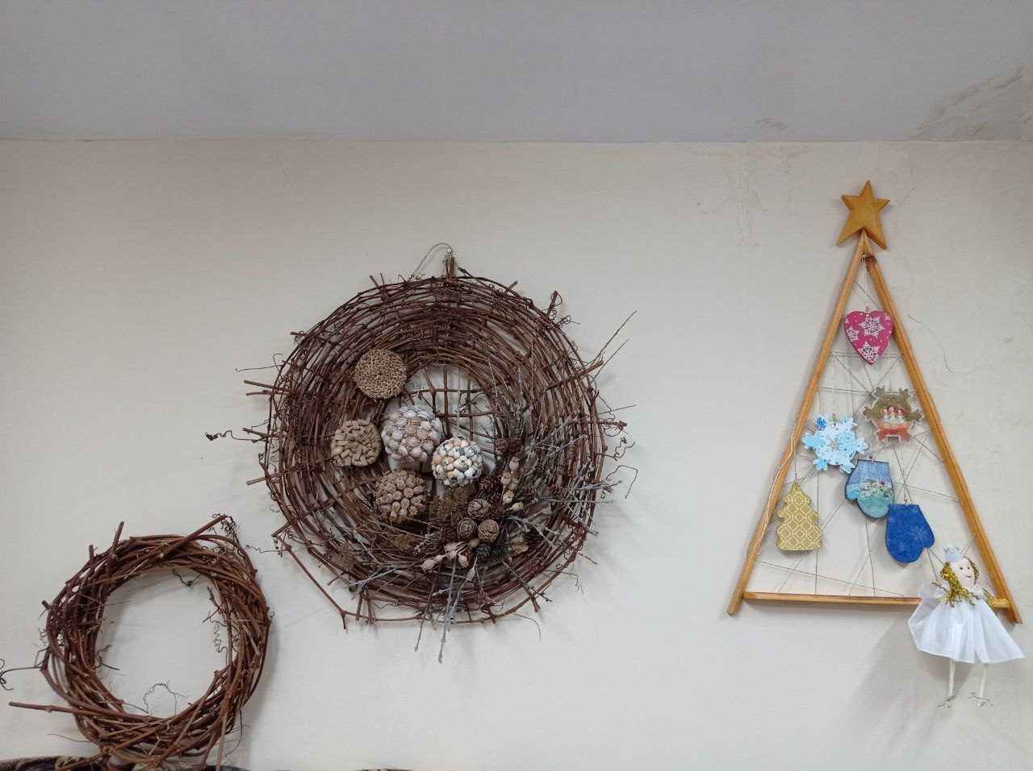
Елка- выполнена из массива сосны, украшены игрушками выполненные в стиле «Декупаж» на фанере.
Плетение из виноградной лозы.
Листья – болотного ириса, рогоз, ракушки, ветки ивы и клена, лиственница, кедровые шишки.

Slide 6
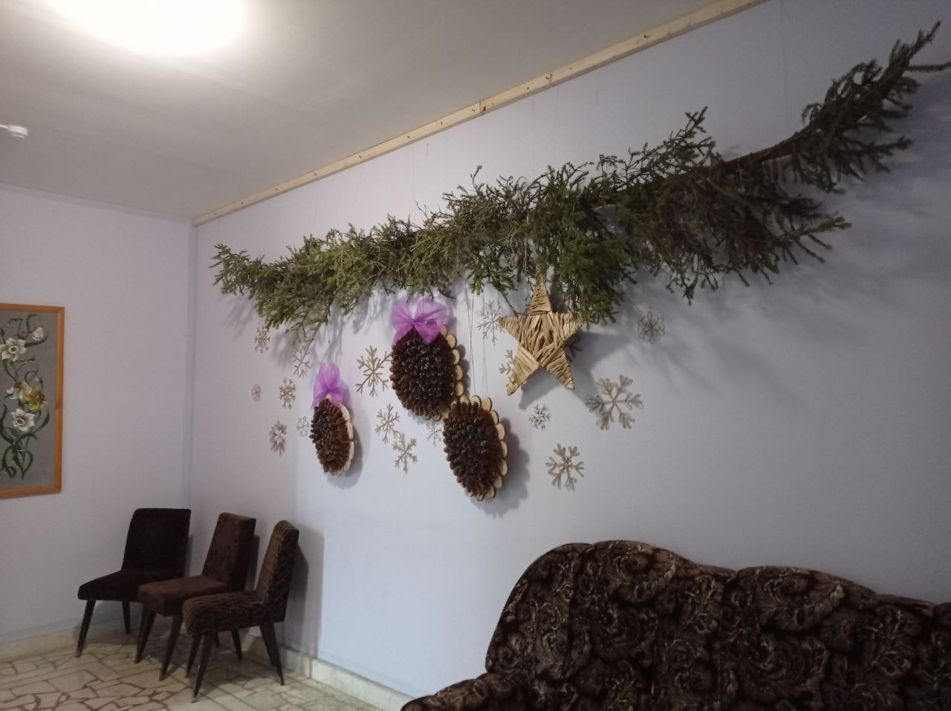
Новогодняя композиция оформление Рекреации

Slide 7
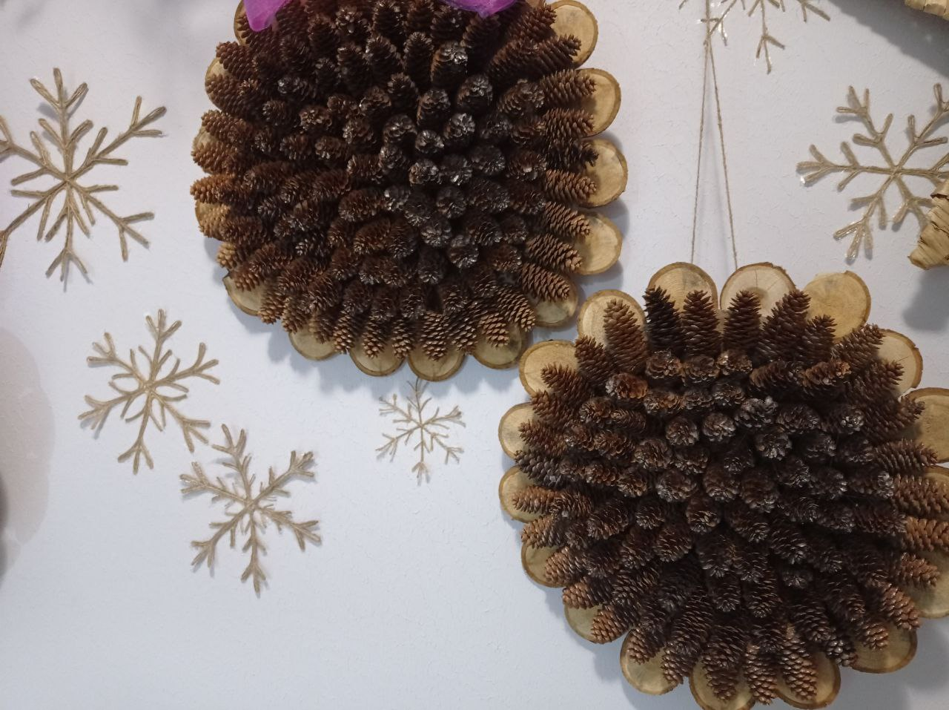
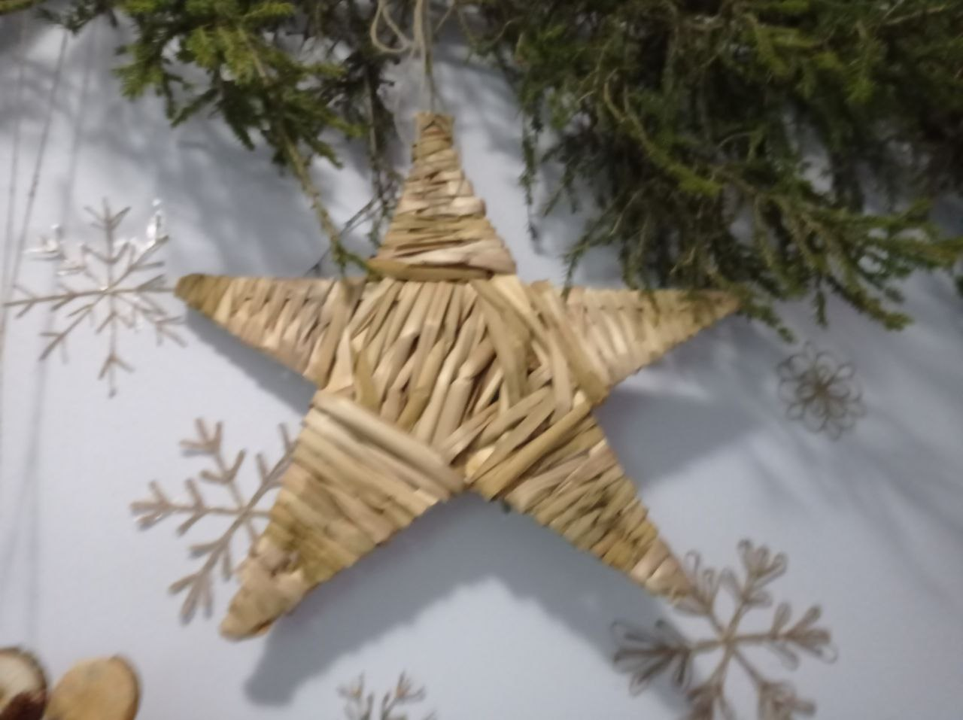
Звезда – плетение из рогоза.
Новогодние шары – основа картон, еловые шишки, спилы деревьев.
Снежинки – джутовая веревка.
Елочная гирлянда – ветки ели с основания центральной елки с.Новобелокатай

Slide 8
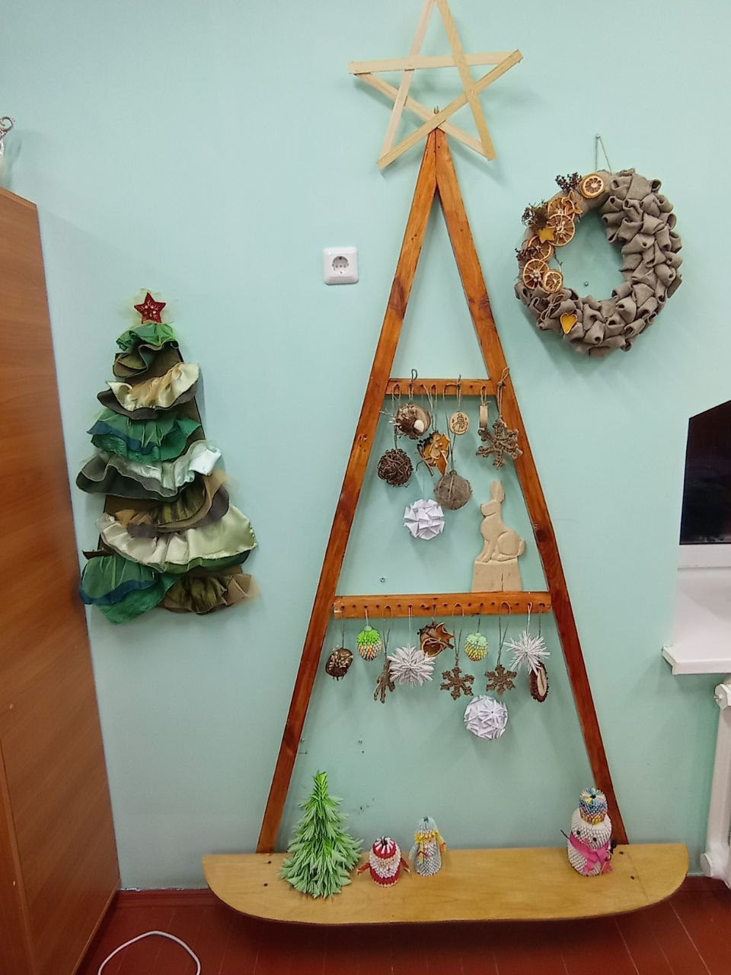
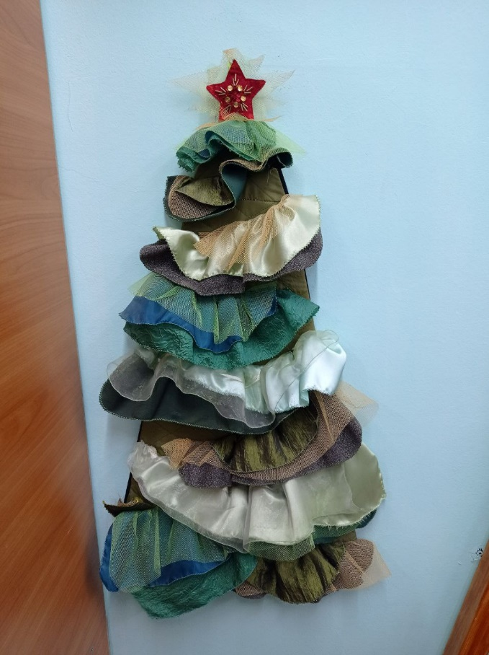
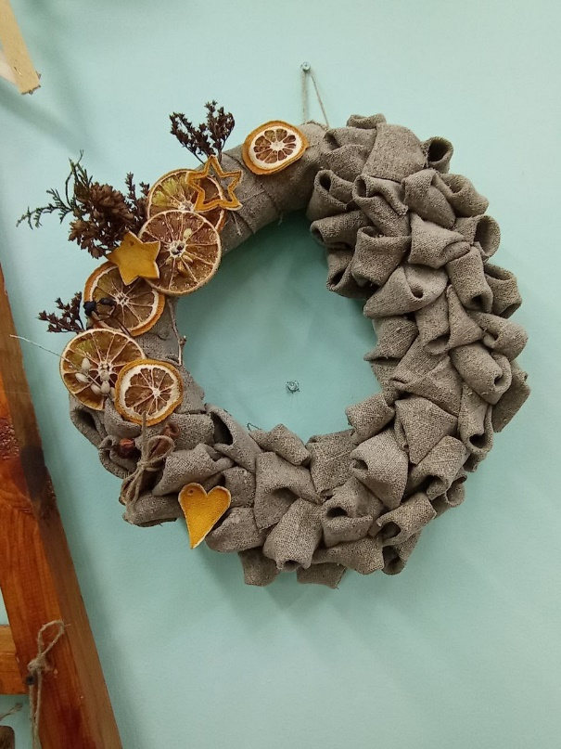
Кабинет «Фантазия»
Елочка – выполнена из лоскутков ткани
Венок – мешковина, сухие апельсины, джут, сухоцветы

Slide 9

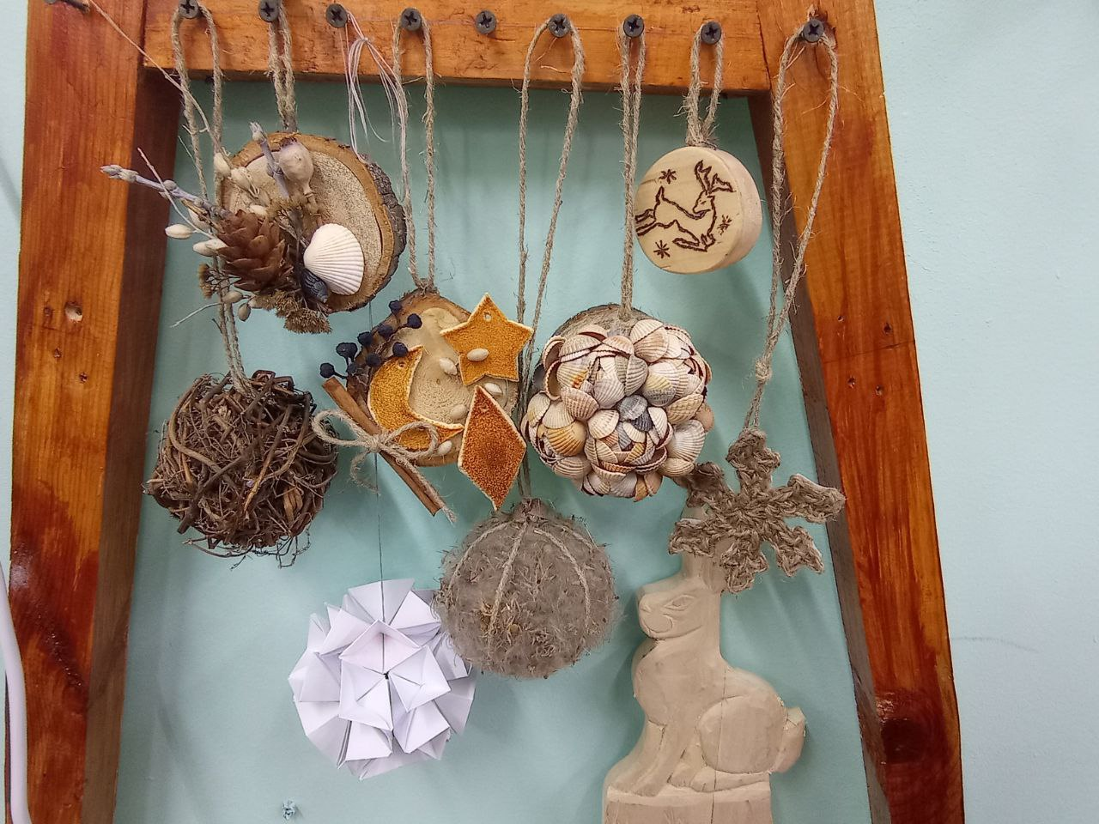
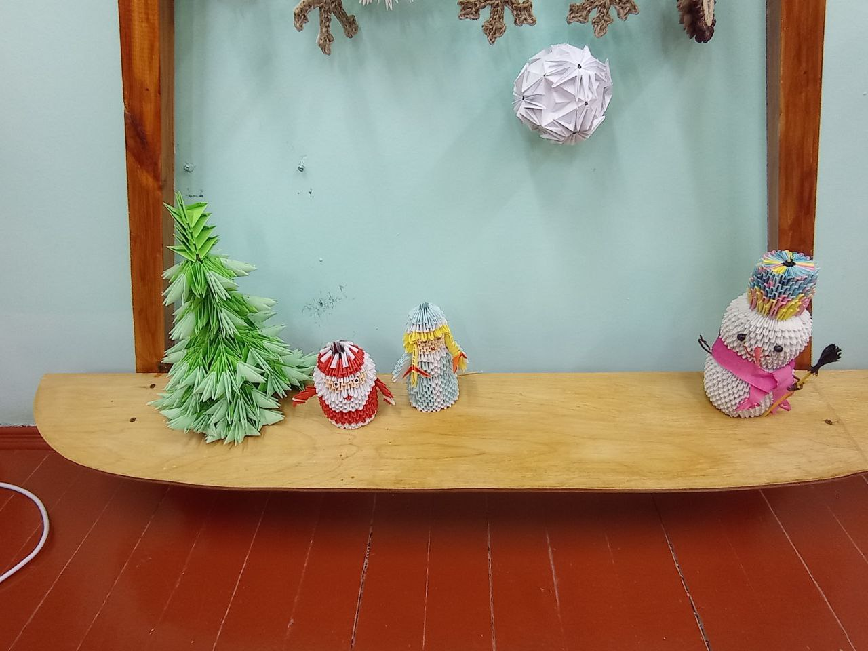
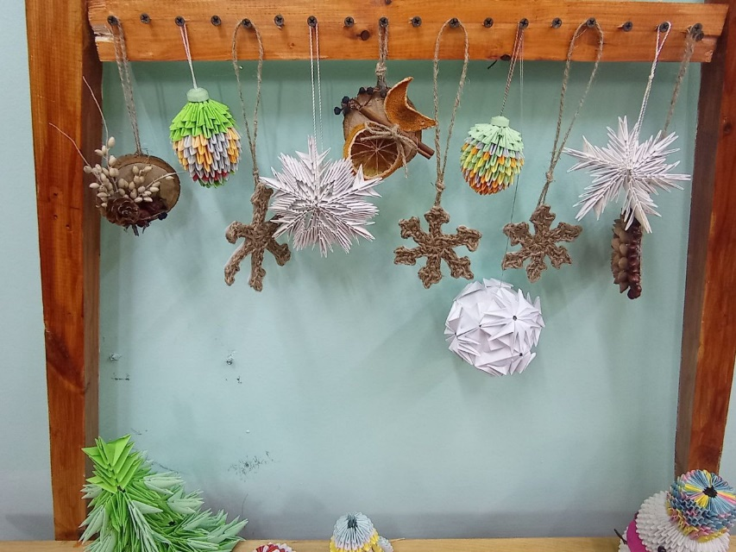
Елка украшена игрушками. Игрушки выполнены из:
Джутовой веревки, ракушек, высушенных апельсинов, веток, пуха, семян, сухоцветов, Техника «Оригами» (бумага), спил дерева.
Елка – выполнена из массива сосны

